Slide 1
Saúde Coletiva
Prof.ª Iolanda Ruthes Silveira
Turma Enfermagem 3- 2022/2
Faculdade DAMA

Slide 2
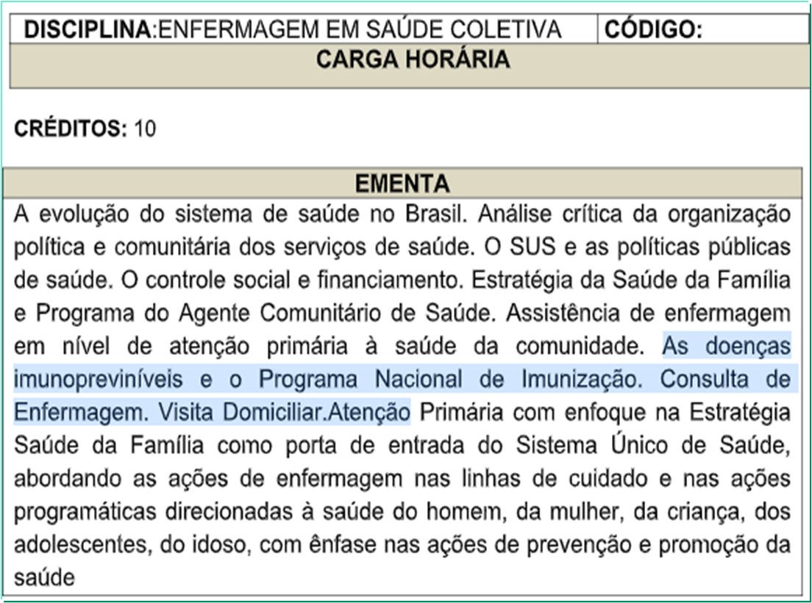

Slide 3
Objetivo da disciplina
Instrumentalizar o aluno no conhecimento e padrões clínicos necessários ao processo do cuidado de enfermagem na promoção e proteção da coletividade, com enfoque predominante na avaliação e intervenção na comunidade.

Slide 4




Linha de Cuidado- Saúde da criança
Linha de cuidado – Idoso
Linha de cuidado – Adolescente
Linha de cuidado – Saúde do trabalhador

Slide 5
Linha de cuidado
As linhas de cuidado expressam os fluxos assistenciais que devem ser garantidos ao usuário, no sentido de atender às suas necessidades de saúde. As linhas definem as ações e os serviços que devem ser desenvolvidos nos diferentes pontos de atenção de uma rede (nível primário, secundário e terciário) e nos sistemas de apoio.
As Linhas de Cuidado desenham o itinerário terapêutico dos usuários na rede. As Linhas de Cuidado fornecem uma referência para prever um conjunto mínimo de atividades e procedimentos necessários e estimar seus custos.
As Linhas de Cuidado funcionam como instrumento de trabalho em duas áreas de atuação dos profissionais e trabalhadores em saúde:
• Gestão
• Assistência

Slide 6
Linha de cuidado
Para as Diretrizes dos Pactos (Brasil, 2006), a LC:
São modelos de atenção matriciais que integram ações de promoção, vigilância, prevenção e assistência, voltadas para as especificidades de grupos ou necessidades individuais, permitindo não só a condução oportuna dos pacientes pelas diversas possibilidades de diagnóstico e terapêutica, como também uma visão global das condições de vida.
Compreende-se daí que a LC envolve ações de diferentes complexidades tanto a indivíduos, quanto a coletivos, com foco tanto na clínica, quanto em ações sócio sanitárias. (Silva Santos, Saúde Coletiva. p. 21-22).

Slide 7
Aula 1 – 09/08/2022Aula prática 1-23/08/2022 – VD+Vacina-M
Visita domiciliar Vídeo:https://eaulas.usp.br/portal/video.action?idItem=9018
Texto: A visita domiciliar como ferramenta promotora de cuidado na Estratégia Saúde da Família

Slide 8
Aula 2 – 31/08/2022
Aula prática 2-01/09/2022-T
Apresentação do plano de ensino da disciplina, discussão dos instrumentos e formas de avaliação teórica.
Imunização
Responsabilidades do enfermeiro
História da vacina - Leitura e discussão do artigo (2 pontos)
Vídeo – A vacina que mudou o mundo
https://www.youtube.com/watch?v=4Ew6TybMTNs&t=123s

Slide 9
Aula 3 - 01/09/2022
Aula prática 3-06/09/2022-T
Calendário de vacinação do menor de um ano
Exercício 1 ponto
Vídeo- Técnicas na busca pela vacina contra a Covid-19:
https://www.youtube.com/watch?v=KGN8dMau_R8
Exercício

Slide 10
Aula 4 - 29/09/2022
Aula prática 4-13/09/2022-T
Continuação do calendário da de vacinação do menor de um ano
Calendário da gestante, do adolescente e do idoso.
Simulação atendimento de imunização (5 pontos)

Slide 11
Aula 5 –
Aula prática 5-27/09/2022-T
Seminário Doenças transmissíveis

Slide 12
Aula 6
Aula prática 6-11/10/2022-T
Consulta de enfermagem

Slide 13
Aula 7
Aula prática 7-10/11/2022-T
Apresentação linhas de cuidado

Slide 14
Avaliação
Prova 25 pontos
Exercícios 10
Apresentação propostas linhas de cuidados (40 pontos=15+15+10)
Sala de aula invertida-20 pontos
Prova interdisciplinar-20 pontos
Formação do cidadão- 20 pontos

